Slide 1
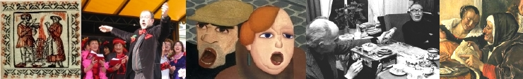

C-DSD: Curating the Dutch Song Database (Nederlandse Liederenbank)
C-DSD
2011-2012
Martine de Bruin

Slide 2
C-DSD: Curating the Dutch Song Database (Nederlandse Liederenbank)
In/bij de Nederlandse Liederenbank (www.liederenbank.nl)
beschrijvingen: ruim 150.000 liederen, c. 1.500 zangers en c. 16.000 bronnen
ruim 10.000 audiofiles (vooral mp3)
ruim 100.000 scans van diverse herkomst (collecties), in diverse formaten en op diverse locaties gehost, o.a. Geheugen van Nederland
enkele duizenden volledige liedteksten (in opbouw: c. 100.000 in 2013)
c. 7.000 muzikale transcripties

Slide 3
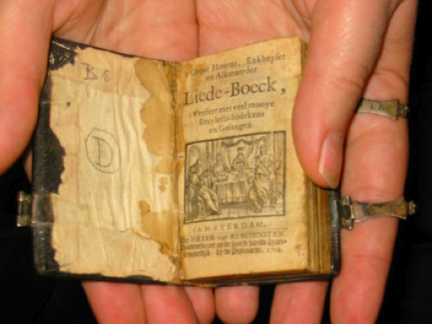
C-DSD: Curating the Dutch Song Database (Nederlandse Liederenbank)
Bewerkelijke dataset - 1
Bron = boek, blaadje, audio, klok, …
Lied = lied zoals het voorkomt in een bron
Zanger = uitvoerende van een opname
Zeer divers materiaal, vocaal/instrumentaal,
van 14e tot 21e eeuw, verschillende dragers,
vaak incompleet of informatiearm overgeleverd
Bijna niets geldt voor alles:
Een lied bevat altijd een liedid en een bronid, de rest is optioneel, c. 200 velden, 20 tabellen

Slide 4
C-DSD: Curating the Dutch Song Database (Nederlandse Liederenbank)
Bewerkelijke dataset - 2
Een bron kan meer vindplaatsen hebben, waarvan elk meerdere reproducties bestaan (betreft niet alleen de eigen collectie)
Een lied kan gekoppeld zijn aan meerdere scans (zowel meerdere pagina’s als twee of meer sets scans; soms gecropt, soms als deel van bron; afhankelijk van de collectie)
Van een lied kunnen meerdere audiofiles bestaan (mp3, MIDI) en meerdere tekst-transcripties

Slide 5
C-DSD: Curating the Dutch Song Database (Nederlandse Liederenbank)
Belangrijkste redenen om iets aan curatie te willen doen:
Slechte uitwisselmogelijkheden
Resources (scans etc.) los-vast

Slide 6
C-DSD: Curating the Dutch Song Database (Nederlandse Liederenbank)
Waarom Clarin?
Clarin is een onderzoekinfrastructuurproject
het zorgt er voor dat je vanachter je eigen bureau digitale archieven uit heel Europa kan raadplegen.
het gaat vaak om beschermd materiaal, voorzien van auteursrechten en andere beperkingen.
met Clarin worden er gezamenlijke standaards gebruikt voor het beschikbaar stellen van geschreven, audio- en videodocumenten.
de focus ligt op taal, maar Clarin is er voor iedere onderzoeker die iets met taal van doen heeft: theologen, filosofen, sociologen en anderen van Geesteswetenschappen en Sociale Wetenschappen.”
Dit gebeurt door middel van innovatie en curatie

Slide 7
C-DSD: Curating the Dutch Song Database (Nederlandse Liederenbank)
C-DSD (Curating the Dutch Song Database)
beschikbaar stellen van data
  migreren naar uitwisselbare formaten
  online beschikbaar stellen in leesbare formaten (CMDI, DC)
  online beschikbaar stellen in een centrale zoekmachine
archiveren van data
    duurzaam online beschikbaar stellen m.b.v. PID
  Meertens digitaal archief

Slide 8
C-DSD: Curating the Dutch Song Database (Nederlandse Liederenbank)
C-DSD - stappen
scripts om data uit de MySQL-liederenbank (relationeel) om te zetten naar XML volgens CLARIN Metadata Infrastructure-principes
Resources onderbrengen in digitaal archief; hiervan CMDIfiles genereren
PID-handles opvragen
Op basis van CMDI: DC
Genereren schema
Elementen uit het schema koppelen aan Clarin component registry
Elementen uit CCR koppelen aan ISOcat (data categorie register)

Slide 9
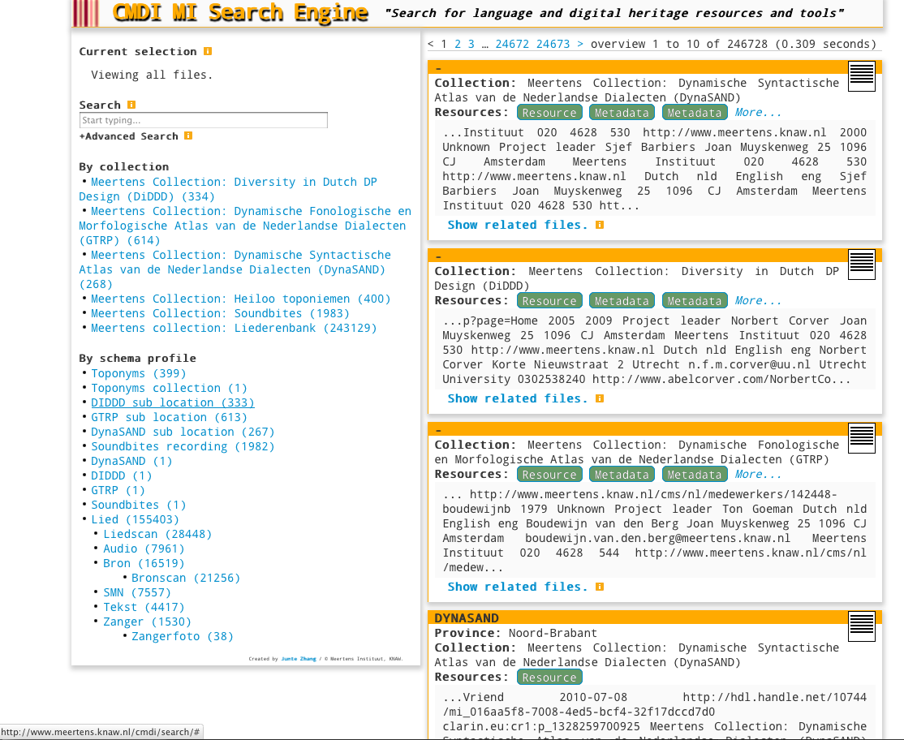

Slide 10
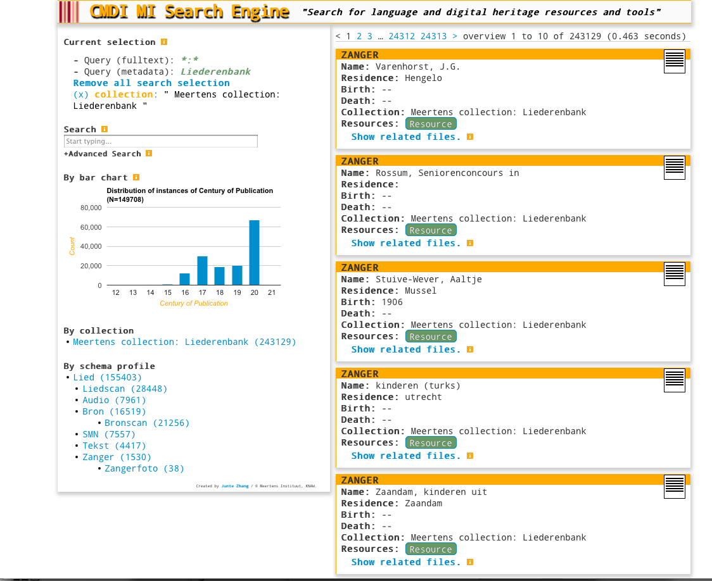

Slide 11
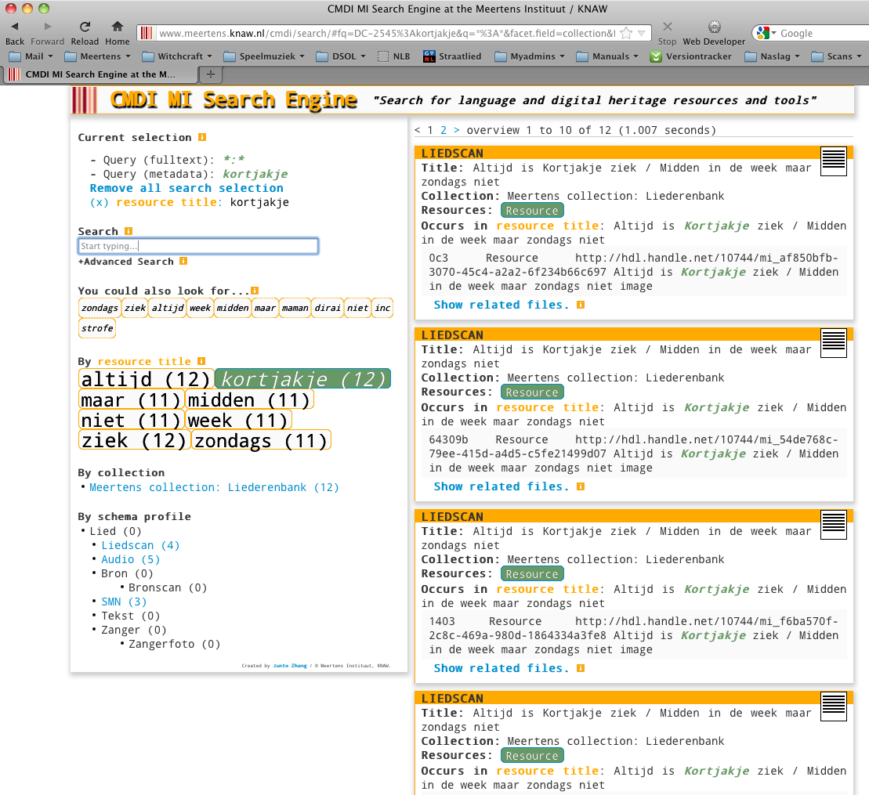

Slide 12
C-DSD: Curating the Dutch Song Database (Nederlandse Liederenbank)

